Slide 1
Las Misiones se hacen con los pies de los que van, las rodillas de los que se quedan y oran, y las manos de los que dan
Congreso Mundial en Cancún
Junio 2013

Slide 2
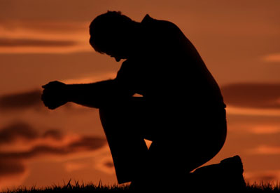
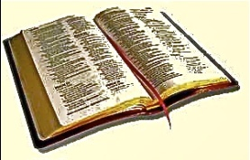
HERMOSAS RODILLAS “Las rodillas de los que quedan y oran…”
Ezequiel 22:30
“Y busqué entre ellos hombre que hiciese vallado y que se pusiese en la brecha delante de mí, a favor de la tierra, para que yo no la destruyese; y no lo hallé.”
¡HAY UNA ESCASEZ DE INTERCESORES!
Romanos 10, habla sobre hermosas rodillas. Pero, Romanos 10:14 también dice, “y como podrán ir, a menos que sean enviados?”
No necesitamos pies hermosos para hacer misiones, necesitamos enviadores. Necesitamos hermosas rodillas y hermosas manos para enviar pies hermosos.
Congreso Mundial en Cancún
Junio 2013

Slide 3
HERMOSAS RODILLAS “Las rodillas de los que quedan y oran …”
La iglesia enviadora, es una iglesia que ora por las misiones, y ora por el mundo.
He conocido muchas personas que dan para las misiones pero no oran.
Nunca he conocido alguien que ore y no de para las misiones
Si las misiones son tan importante para que oremos por ellas también son muy importante para que demos.
Congreso Mundial en Cancún
Junio 2013

Slide 4
HERMOSAS RODILLAS “Las rodillas de los que quedan y oran …”
Si hay 65 millones de creyentes en la fraternidad Mundial de las Asambleas de Dios, ¿Podemos ver 5 millones de intercesores?
Pero que emocionante sería tener 130 millones de
‘hermosas rodillas.”
Las Asambleas de Dios quiere plantar 150,000 iglesias nuevas para el 2020.
Quieren crecer a 100 millones de creyentes.
No podemos hacerlo sin oración ni intercesión.
Congreso Mundial en Cancún
Junio 2013

Slide 5
HERMOSAS RODILLAS “Las rodillas de los que quedan y oran …”
Necesitamos no solo personas que oren, sino que intercedan.
La oración puede ser enfocada en mi relación personal con Dios, y mis necesidades
Mi familia Mi hogar Mi ciudad Mi iglesia Mi país
La Intercesión se enfoca en otros, en aquellos que nosotros no tenemos ninguna conexión personal o interés.
Necesitamos no solo personas que oran, sino que intercedan.
Congreso Mundial en Cancún
Junio 2013

Slide 6
HERMOSAS RODILLAS “Las rodillas de los que quedan y oran …”
Si las Asambleas Mundiales de Dios no tienen personas que den para las misiones del mundo, es también muy probable que no tengan personas intercediendo para las naciones no alcanzadas del mundo.
Porque si damos de nuestro dinero, también damos de nuestro tiempo. Es importante no solo levantar hermosas manos, pero también hermosas rodillas.
No podemos alcanzar al mundo con hombres, mujeres y dinero.
Debemos tener hermosas rodillas
Congreso Mundial en Cancún
Junio 2013

Slide 7
HERMOSAS RODILLAS “Las rodillas de los que quedan y oran …”
Hermosas rodillas nos recuerda de nuestra dependencia en Dios.
Nos recuerda que somos débiles pero Él es fuerte. Que nosotros no somos capaces pero Él si es capaz.
Que no podemos lograrlo solos, pero con Él podemos lograr todas las cosas porque Él nos da fortaleza.
Nos da humildad, compasión y una carga por el mundo.
Congreso Mundial en Cancún
Junio 2013

Slide 8
HERMOSAS RODILLAS “Las rodillas de los que quedan y oran …”
Sí hay 65 millones de creyentes en las Asambleas Mundiales de Dios,
¿podemos tener 5 millones de intercesores?
¿ Y muchos más que oren por las misiones y por el mundo?
Si cada creyente en WAGF diera 1 hora por mes para interceder por el mundo,
Cual son 2 minutos por día, tendríamos
Casi 4 Billones de minutos cada mes de intercesión
Casi 48 Billones de minutos por año
Congreso Mundial en Cancún
Junio 2013

Slide 9
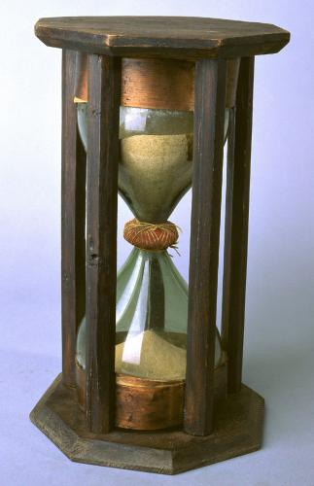
RODILLAS HERMOSAS “Las rodillas de los que quedan y oran …”
Si cada creyente en las Asambleas Mundiales de Dios
oraran 5 minutos por día,
¡tendríamos casi 10 billones de minutos
de intercesión cada mes!
Si dieran una hora por semana,
¡tendríamos cerca de 200 billones de minutos por año!
¡Mas de 28 veces la población del mundo!
Congreso Mundial en Cancún
Junio 2013

Slide 10
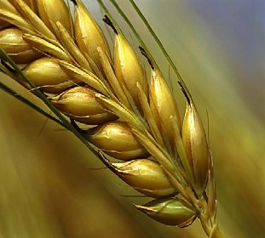
HERMOSAS RODILLAS “Las rodillas de los que quedan y oran …”
La Biblia nos dice que hay escasez de trabajadores.
También hay una escasez de intercesores, de personas que están en la brecha.
Que el Señor pueda decir, “ Busque alrededor del mundo en las iglesias de las Asambleas de Dios, y encontré a muchos en la brecha.”
¡Señor, levanta muchos
intercesores para la cosecha de
los campos del mundo!
Congreso Mundial en Cancún
Junio 2013

